Slide 1
Bài
27
Ôn tập giữa học kì 2
Tiết 3 + 4

Slide 2
YÊU CẦU CẦN ĐẠT
Đọc đúng, rõ ràng, biết ngắt, nghỉ hơi hợp lí.
01
Trả lời được các câu hỏi liên quan bài đọc. Nêu được nội dung bài học.
02
Biết nói lời an ủi, động viên, nói và đáp lời mời. Biết tìm từ ngữ chỉ hoạt động.
03

Slide 3
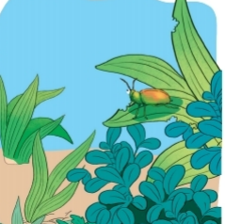
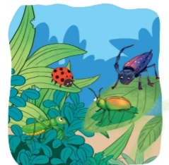
1. Đọc bài thơ sau và trả lời câu hỏi
Cánh cam lạc mẹ
Cánh cam đi lạc mẹ
Gió xô vào vườn hoang
Giữa bao nhiêu gai góc
Lũ ve sầu kêu ran.
Bọ dừa dừng nấu cơm
Cào cào ngưng giã gạo
Xén tóc thôi cắt áo
Đều bảo nhau đi tìm.
Chiều nhạt nắng trắng sương
Trời rộng xanh như bể
Tiếng cánh cam gọi mẹ
Khản đặc trên lối mòn
Khu vườn hoang lặng im
Bỗng râm ran khắp lối
Có điều ai cũng nói
Cánh cam về nhà tôi.
(Ngân Vịnh)
b. Những ai đã quan tâm, giúp đỡ cánh cam?
a. Chuyện gì xảy ra với cánh cam?
c. Họ đã làm gì và nói gì để an ủi cánh cam?

Slide 4
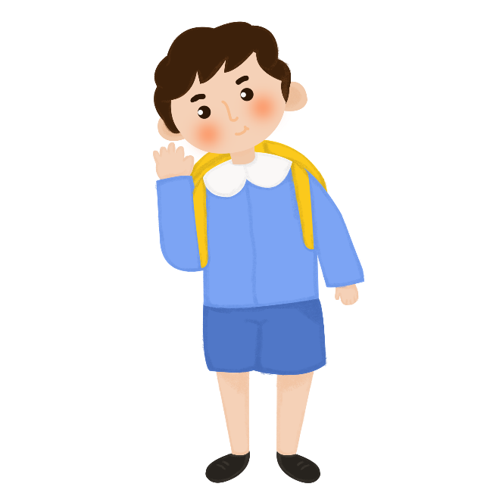
4. Nói và đáp lời trong các tình huống sau:
a. An ủi, động viên bạn khi bạn bị mệt.
Đừng lo. Để mình đưa bạn đến phòng y tế nhé!
Mình bị ốm mình cảm thấy đau đầu.
Bạn bị ốm à?

Slide 5
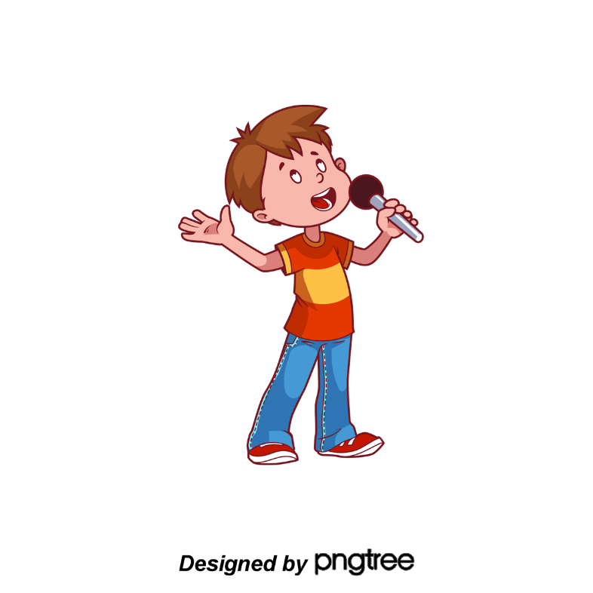
b. Mời bạn đọc một cuốn truyện hay.
c. Đề nghị bạn hát một bài trước lớp.

Slide 6
5. Tìm trong bài Cánh cam lạc mẹ từ ngữ chỉ hoạt động của mỗi con vật:
Con vật | Từ ngữ chỉ hoạt động
M. Ve sầu | kêu ran
Cánh cam
đi lạc, gọi mẹ
Bọ dừa
dừng nấu cơm, bảo nhau đi tìm, nói
Cào cào
ngưng giã gạo, bảo nhau đi tìm, nói
Xén tóc
thôi cắt áo, bảo nhau đi tìm, nói

Slide 7
Chú ý rèn luyện chính tả, luyện viết các đoạn văn
Hôm nay em được ôn lại những kiến thức nào?
Notes:
Bài giảng thiết kế bởi: Hương Thảo - tranthao121004@gmail.com

Slide 8
YÊU CẦU CẦN ĐẠT
Đọc đúng, rõ ràng, biết ngắt, nghỉ hơi hợp lí.
01
Trả lời được các câu hỏi liên quan bài đọc. Nêu được nội dung bài học.
02
Biết nói lời an ủi, động viên, nói và đáp lời mời. Biết tìm từ ngữ chỉ hoạt động.
03

Slide 9
CHÀO TẠM BIỆT
CÁC CON!

